Slide 1
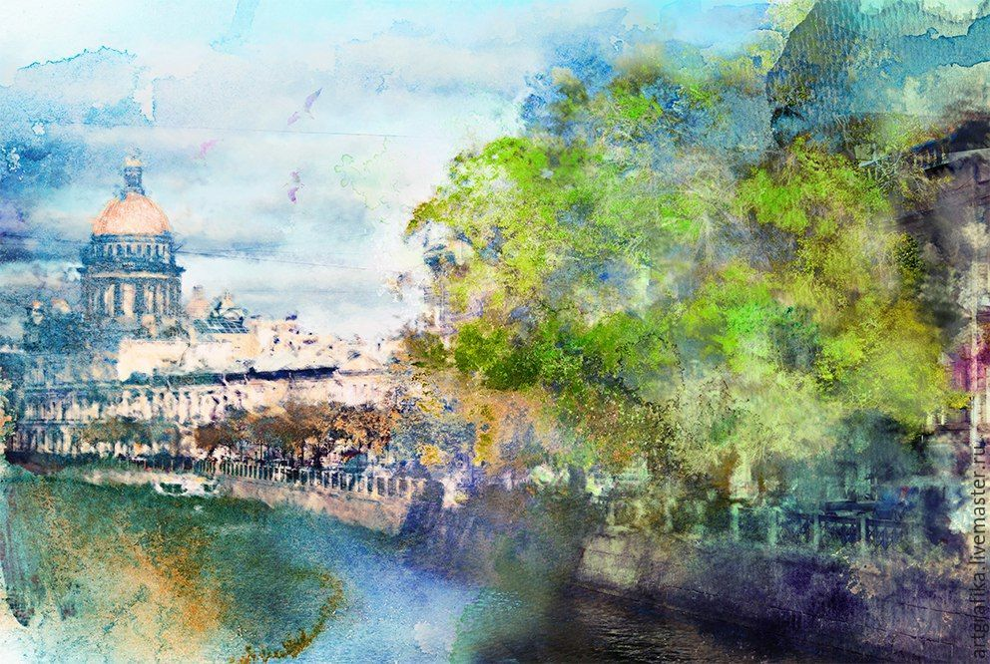
Государственное бюджетное дошкольное образовательное учреждение
детский сад №35 Пушкинского района Санкт-Петербурга
Точка на карте
Интерактивная карта
Подготовили: Михолап Я. В., воспитатель
Воронина Н.В., воспитатель

Slide 2
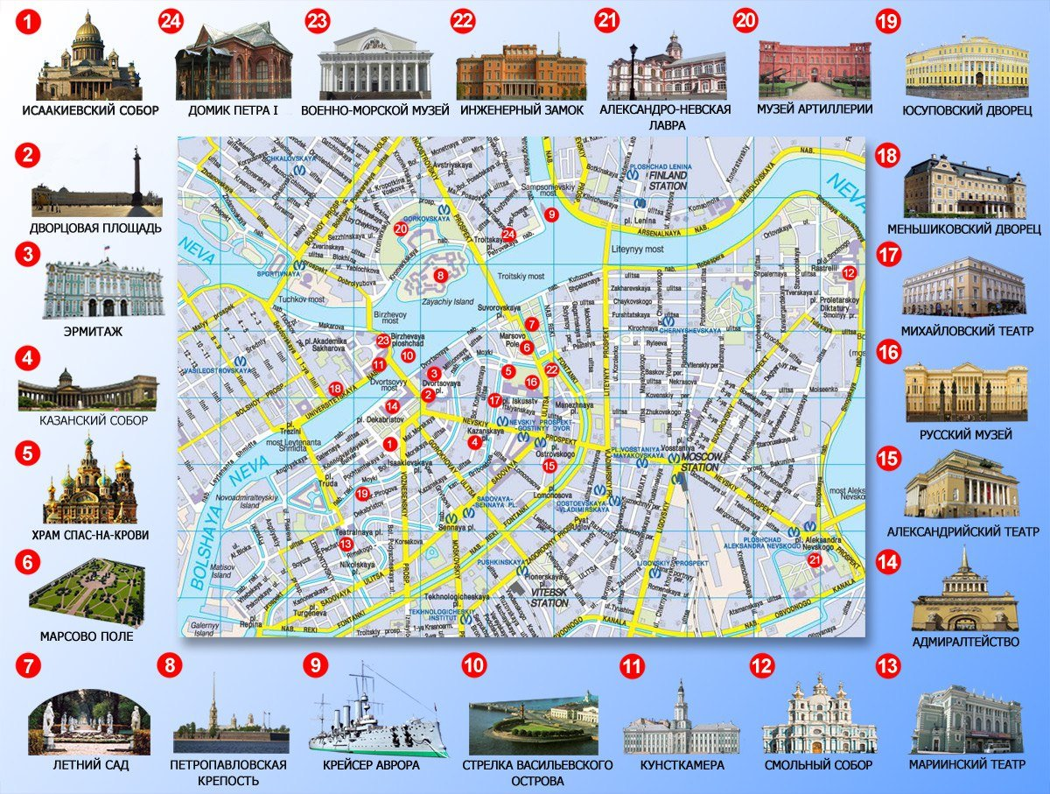

Slide 3
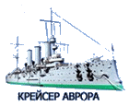
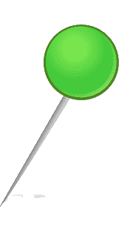
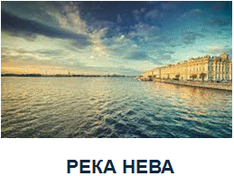
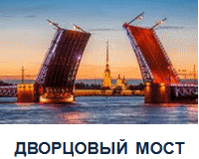
Город Санкт-Петербург
«Точка на карте»

Slide 4
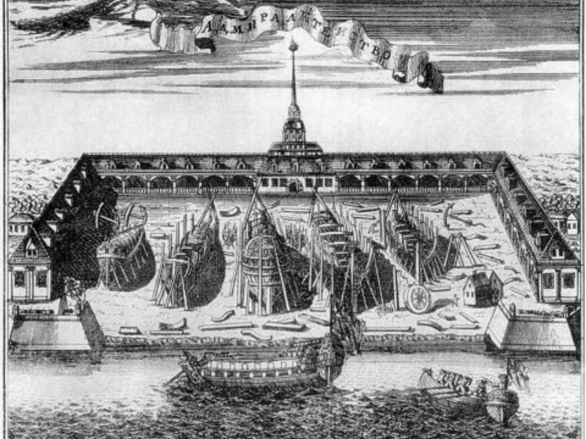
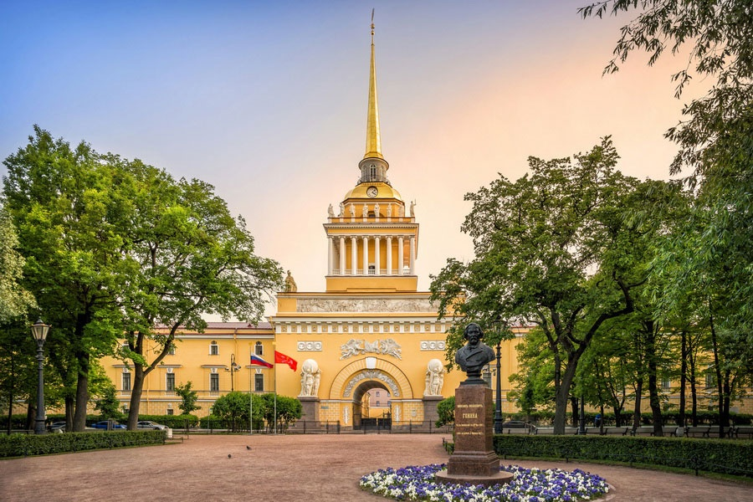
Санкт-Петербург был задуман как город-крепость. Государству нужен был флот, который необходимо строить. Для этой цели царь и задумал строительство судостроительной верфи на небольшом острове между Невой и рекой Мойкой. Этот остров впоследствии был назван Адмиралтейским. Предполагалось, что это строение будет главным в России центром строительства кораблей на Балтийском море.
В 1711 году над зданием Адмиралтейства появился знаменитый шпиль, «адмиралтейская игла», увенчанный корабликом, который сегодня считается одним из главных символов Санкт-Петербурга. Первый кораблик установил голландский мастер, и он простоял до 1815 года, пока не был заменен на новый.

Slide 5
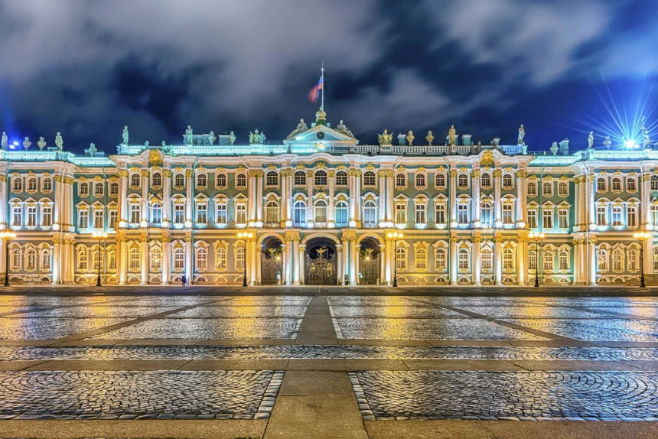
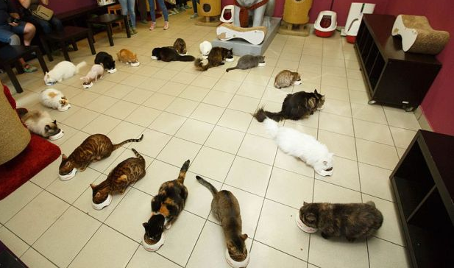
Эрмитаж является самой большой картинной галереей во всём мире. Название музейного комплекса происходит от французского слова, означающего «место уединения». До середины 19-го века посетить его могли только приближенные ко двору знатные дворяне. В наши дни Эрмитаж входит в топ-5 самых посещаемых музеев России.
С 18-го века в Эрмитаже обитает множество кошек, причём совершенно официально, и им даже выделяют довольствие. Они помогают бороться с мышами и крысами, способными попортить бесценные произведения искусства

Slide 6
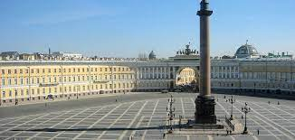
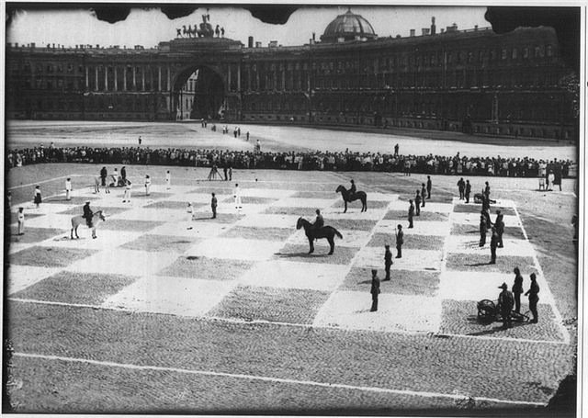
Первоначальное название современной Дворцовой площади было Адмиралтейский луг. Его присвоили в 1736 году по Адмиралтейской верфи. Наименование существовало до 1772 года.
Дворцовой площадью начали именовать с 1766 года. Имя было дано по расположенному рядом Зимнему дворцу, южный фасад которого выходит на площадь.
На площади 20 июля 1924 года состоялось представление "живых шахмат". В качестве фигур выступали живые бойцы. Бойцы Красной Армии были белыми фигурами, а бойцы Военно-Морского флота — чёрными.

Slide 7
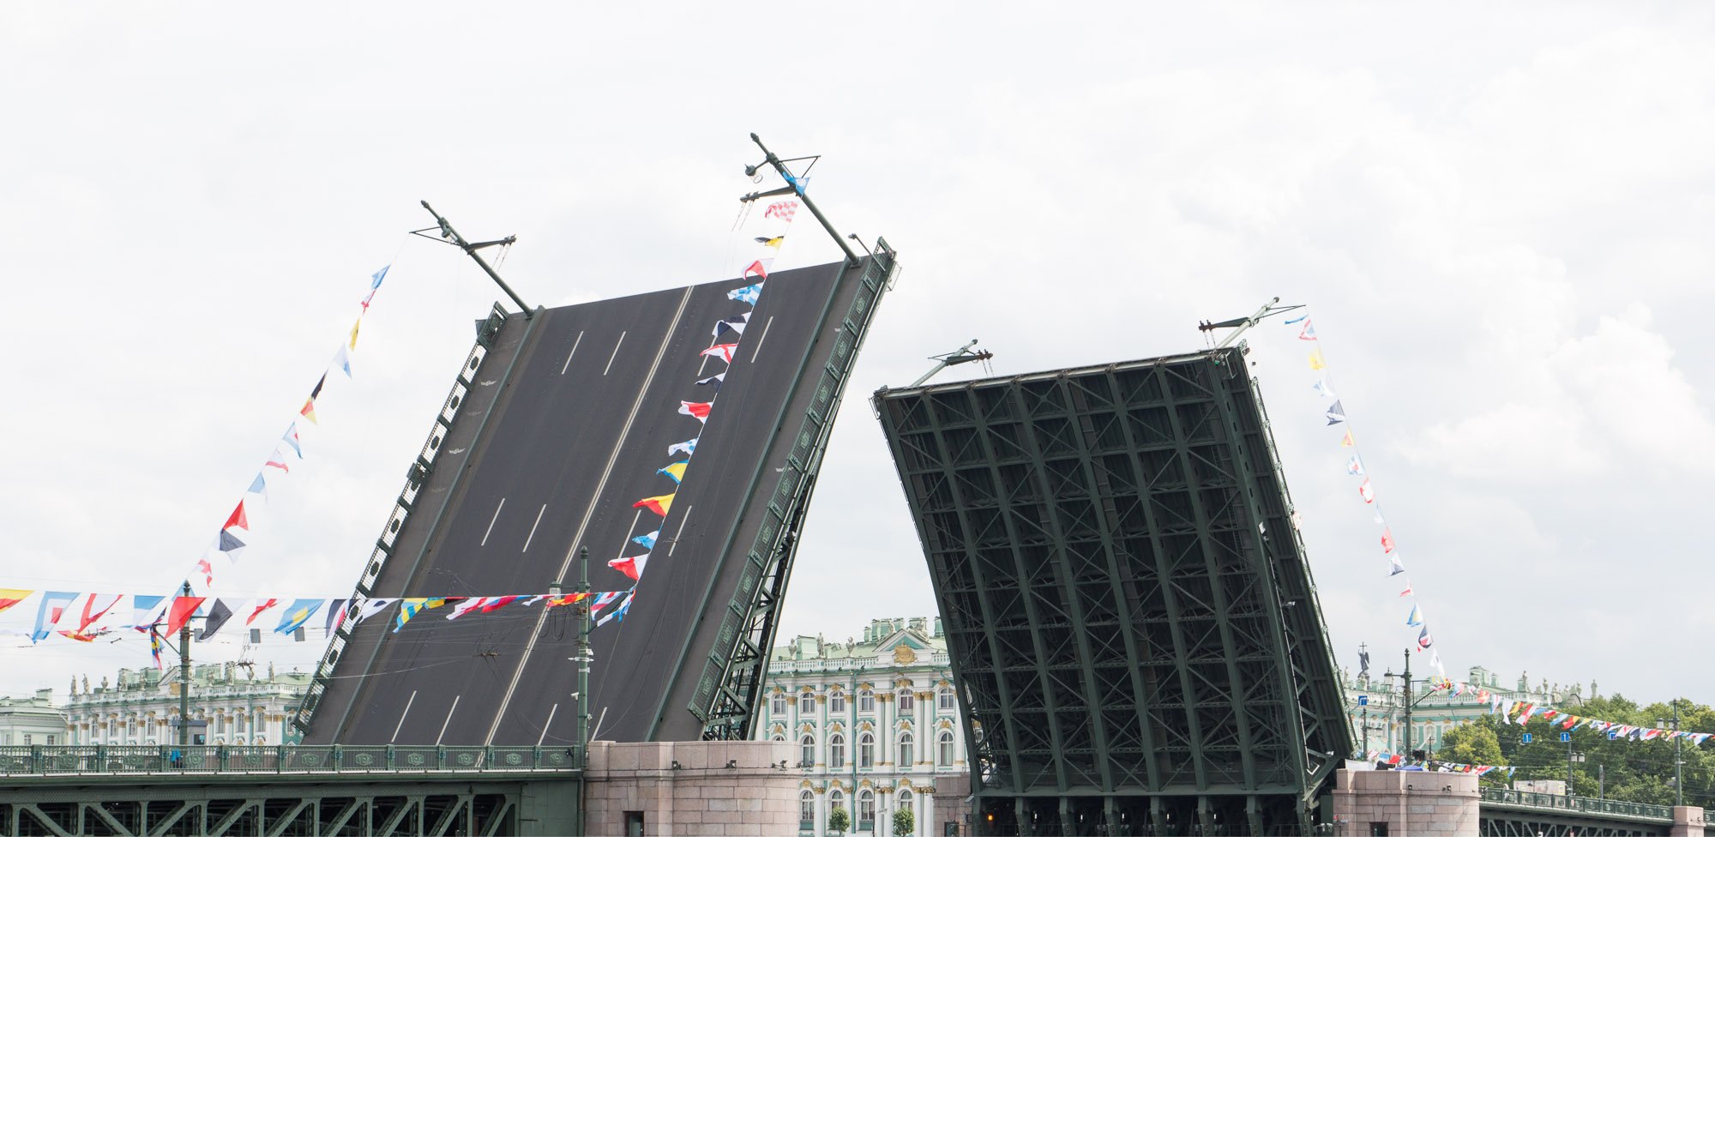
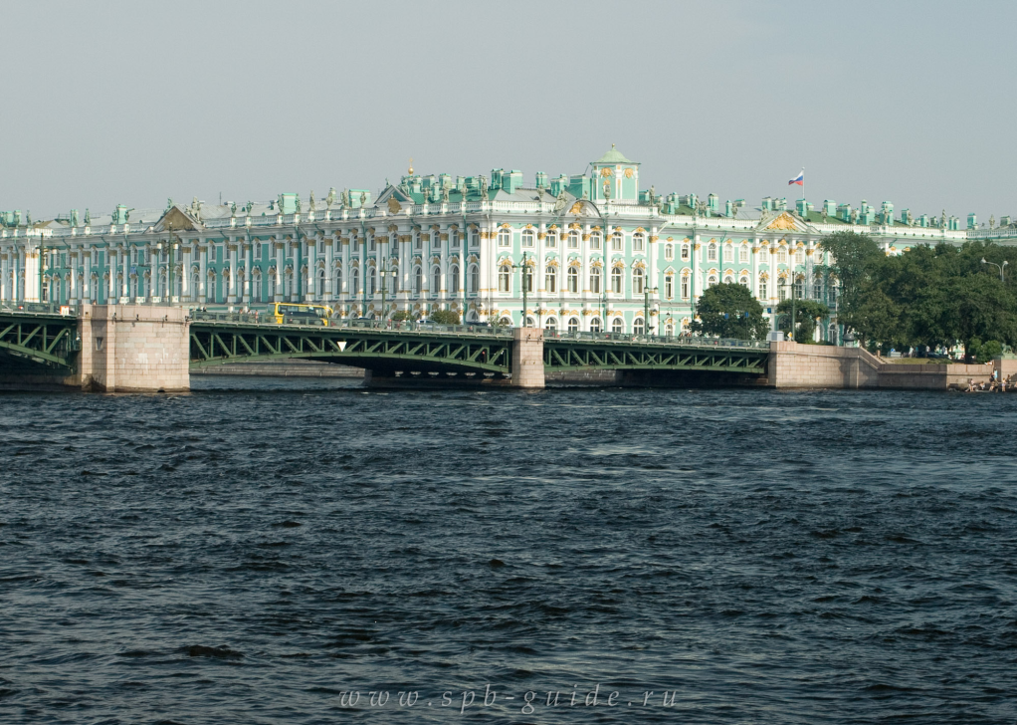
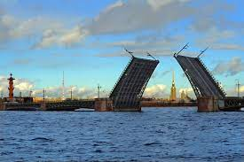
Дворцовый мост соединяет центр города и Васильевский остров. Его взметнувшиеся в небо чугунные пролеты на фоне Петропавловского собора стали одним из негласных символов Санкт-Петербурга. Построили мост, чтобы было удобнее добираться до биржи и торгового порта.
Развод Дворцового моста днём — редкое явление

Slide 8
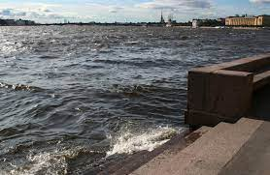
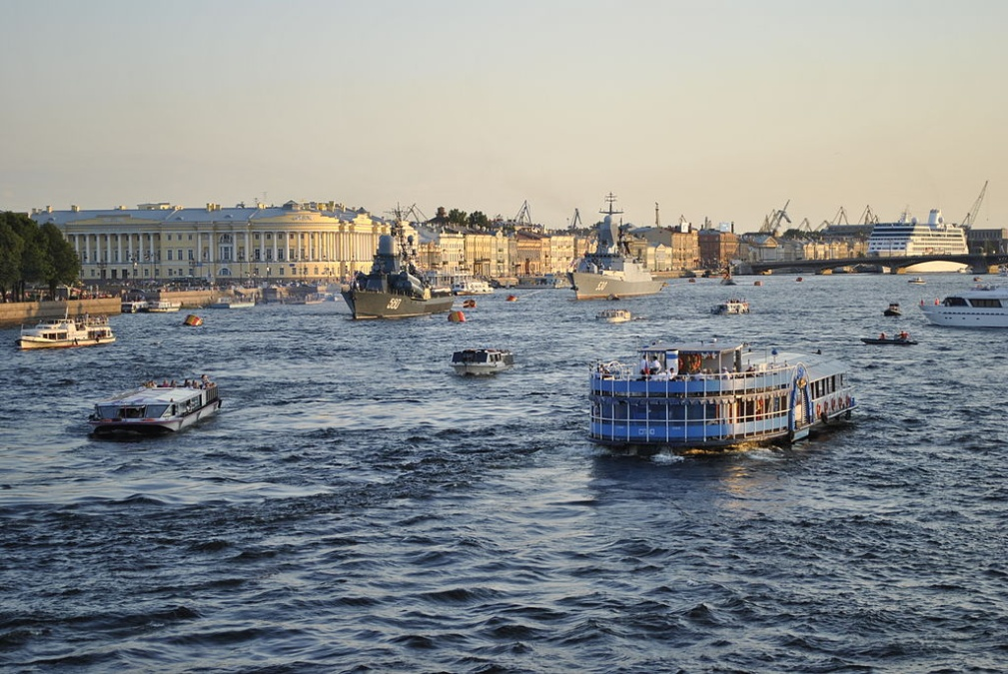
Единого мнения о том, откуда взялось название «Нева», у ученых нет. Некоторые считают, что раньше Ладожское озеро называли «Нево», отсюда и пошло название реки, берущей из него начало.
Нева является единственной рекой, вытекающей из Ладожского озера. Площадь собственного бассейна Невы равна 5 000 км². Протяжённость Невы составляет 74 километра. Наибольшую ширину в Петербурге река имеет перед Троицким мостом, она составляет 600 метров.
Всего через Неву в Петербурге и Ленинградской области перекинуто множество мостов. Из них 8 — разводные.

Slide 9
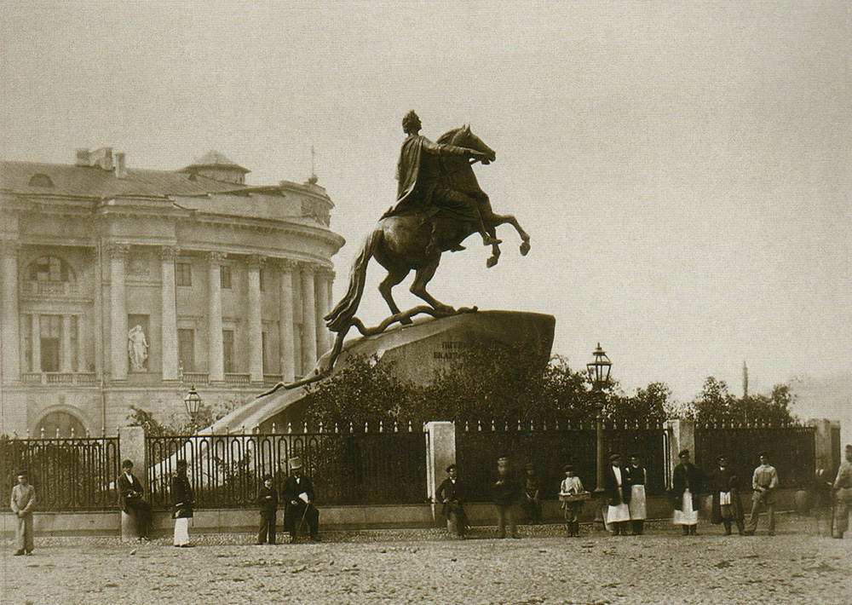
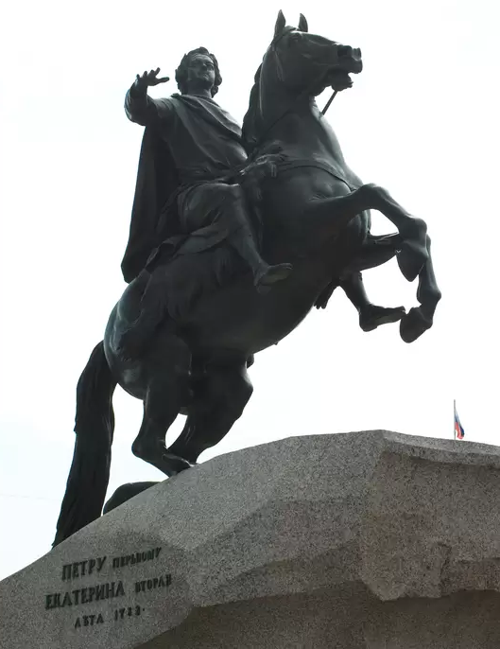
Медный всадник в Санкт-Петербурге — самый известный памятник Петру I. Он расположен в открытом сквере на Сенатской площади и является уникальным произведением русской и мировой культуры.
Существует несколько мифов и легенд, в которых Петр I пророчит: «Пока я на месте, моему городу нечего опасаться». И действительно, Медный всадник оставался на своем месте во время Отечественной войны 1812 года и во время Великой Отечественной войны. Во время блокады Ленинграда он был обшит бревнами и досками и вокруг него уложили мешки с песком и землей.

Slide 10
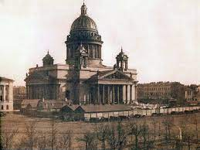
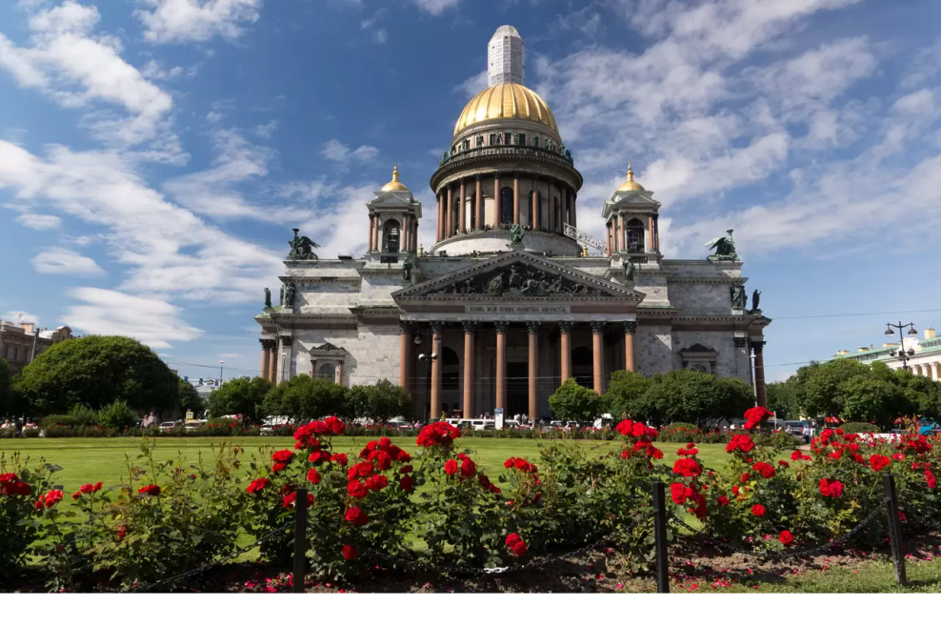
Исаакиевский собор строился 40 лет с 1818 года до 1858 года по проекту французского архитектора Огюста Монферрана. В его строительстве участвовали 400 тысяч человек. Собор украшают 112 гранитных колонн.
Исаакиевский собор является первым по величине в Санкт-Петербурге и четвёртым во всём мире.

Slide 11
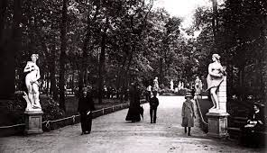
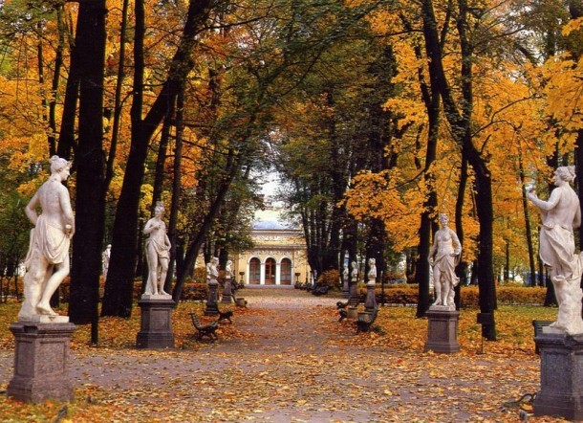
Летний сад — это уникальный садово-парковый ансамбль, расположенный на берегу Невы в центре Санкт-Петербурга.
И если вы думаете что этот парк получил свое название в честь времени года, то жестоко ошибаетесь, ибо не сильно веруя в будущее города и сада, его изначально засеивали только однолетними растениям, как их тогда называли «летниками», отчего и пошла такая этимология названия.

Slide 12
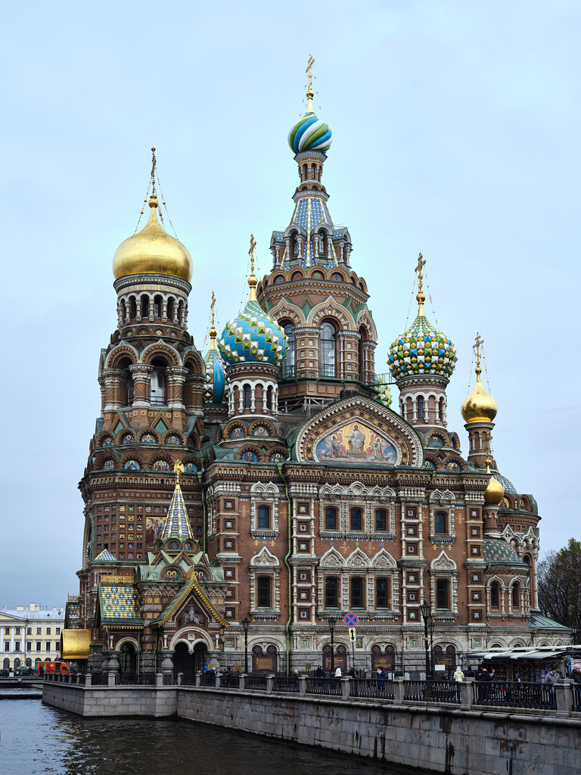
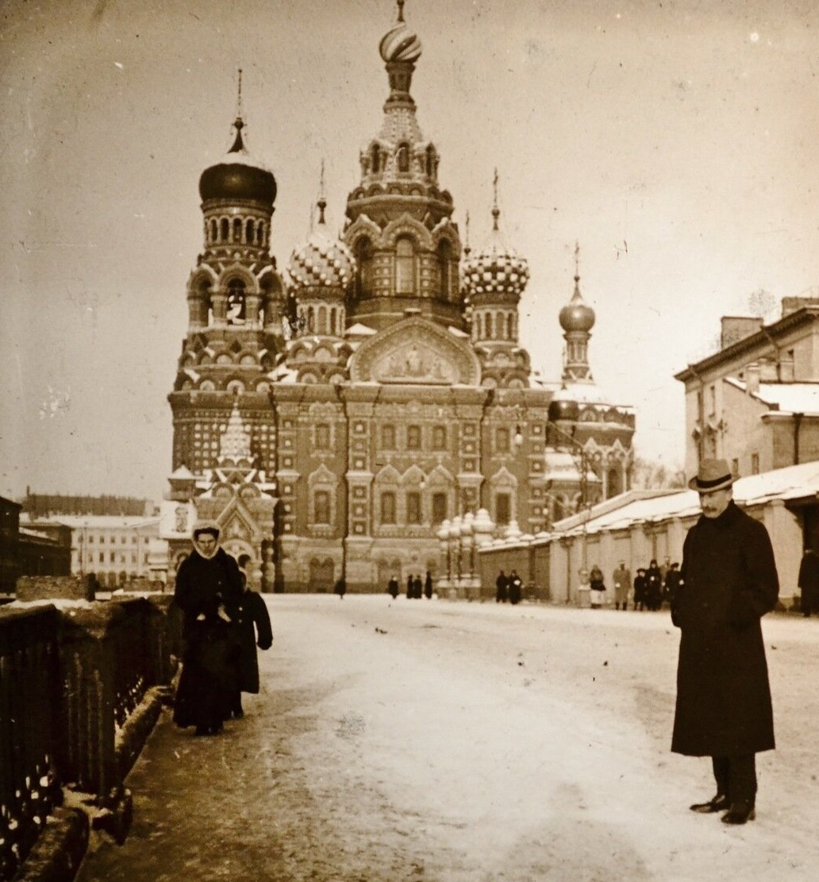
Храм Спас-на-Крови был построен в память об императоре Александре II, который был в 1881 году смертельно ранен на этом самом месте — фраза «на крови» относится к крови государя. Постройка храма в течение 24 лет велась на средства, собранные по всей России.
В 1961 году во время проведения научно-производственных реставрационных работ в центральном куполе храма обнаружили неразорвавшийся немецкий фугасный снаряд времён Великой Отечественной войны. Он пролежал здесь 18 лет.

Slide 13
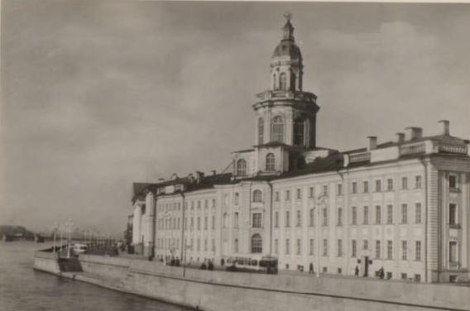
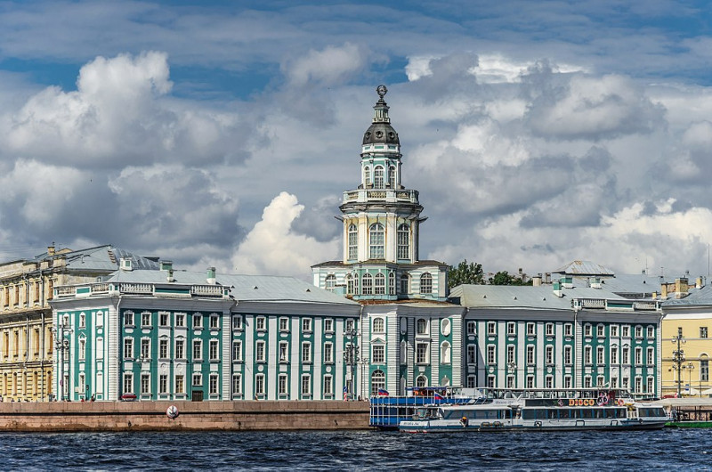
Кунсткамера открыла свои двери для посетителей в 1719 году. Петр I решил сделать просмотр коллекции бесплатным да еще и выдавать посетителям угощение — чашечку кофе. Таким образом император позаботился о том, чтобы просмотр уникальных экспонатов был доступен абсолютно всем.
Кунсткамеру называли кабинетом редкостей, в настоящее время — Музей антропологии и этнографии имени Петра Великого Российской академии наук

Slide 14
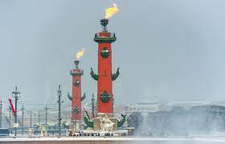
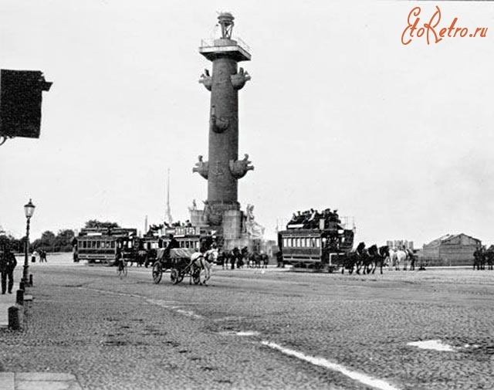
На краю Стрелки Васильевского острова в Санкт-Петербурге можно увидеть 2 величественные Ростральные колонны. Сегодня эти архитектурные сооружения выполняют роль украшения центра города, а в XIX веке они выполняли функцию фонарей порта столицы.
Две ростральные колонны возвели в 1810 году. Внутри каждого сооружения находится лестница, ведущая на смотровую площадку. После Великой Отечественной войны колонны сильно пострадали. В 1999 году колонны были реконструированы последний раз.

Slide 15
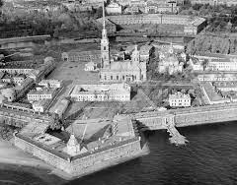
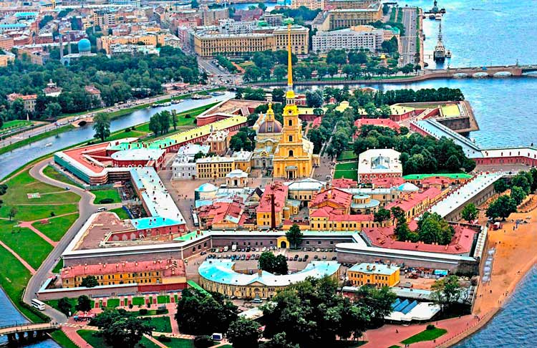
Петропавловская крепость - историческое ядро Петербурга, военно-инженерный, архитектурный и исторический памятник. С нее началось строительство города. Петропавловская — первая крепость в России бастионного типа. Построена без крепостных башен для кругового обстрела вражеских кораблей. Петропавловский собор — усыпальница русских императоров. Строился одновременно с крепостью, сначала в дереве, а с 1712 года — в камне. Крепость вырастала прямо из воды, не оставляя и сантиметра земли для высадки неприятеля.
Крепость первоначальное свое название Санкт-Питербурх получила 29 июня 1917 года в церковный праздник святых Петра и Павла. Позднее, когда в крепости был построен собор в честь Петра и Павла, она стала называться Петропавловской, название же Санкт-Петербург закрепилось за городом, возникшим вокруг крепости.

Slide 16
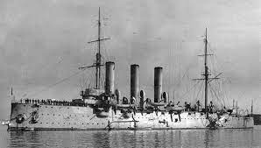
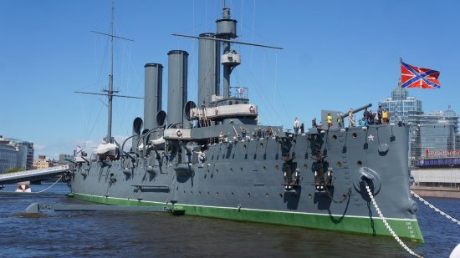
Торжественный спуск на воду крейсера «Аврора» состоялся 24 мая 1900года. На церемонии присутствовал российский император Николай Второй.
Крейсер «Аврора» совершил свое первое плавание в 1903 году, из Кронштадта на Дальний Восток для усиления Порт-Артурской эскадры. Экипаж судна составлял шестьсот человек. Боевое крещение состоялось 14 мая 1905 года в Цусимском сражении. Во время боя «Аврора» получил десять ударов из вражеских орудий.

